Slide 1

نظام التعليم المطور للانتساب
الدراسات الاجتماعية كلية الآداب – قسم
شعبة الجغرافيا
اسم المقرر: الجغرافيا التاريخية
Historical Geography
رمز المقرر: جغر7405438
عدد الساعات: 2 (نظري)
د. حسن مرزوق السيد محمود
1

Slide 2
المحاضرة التاسعة
العصر الحجري الحديث

Slide 3
العصر الحجري الحديث
أولاً: الإنجازات الاقتصادية:
1- الزراعة. 2- استئناس الحيوان.
ثانياً: الإنجازات الحضارية:
1- الآلات والأدوات. 2- الفخار.
3- القرى.
ثالثاً: المراكز الحضارية في العصر الحجري الحديث.
1- حضارات العصر الحجري الحديث في إقليم جنوب غرب أسيا.
2- حضارات العصر الحجري الحديث في أوروبا.
3- حضارات العصر الحجري الحديث في شرق وجنوب أسيا.
4- حضارات العصر الحجري الحديث في الأميركتين
3

Slide 4
العصر الحجري الحديث ( المراكز الحضارية في العصر الحجري الحديث)
تضمنت الدراسة الخاصة بإنجازات الإنسان في المجالين الاقتصادي والحضاري في العصر الحجري الحديث، إشارات إلى بعض مواطن الحضارة في هذا العصر، ويختص هذا القسم بإلقاء الضوء على أهم المراكز الحضارية التي قامت في مناطق العالم المختلفة
1-حضارات العصر الحجري الحديث في إقليم جنوب غربي أسيا:
سبق أن أوضحنا أن الزراعة موطنها الأصلي جنوب غرب أسيا، رغم تحفظات بعض العلماء، وقد تمكن سكان هذه المنطقة من التغلب على عيوب النظام الاقتصادي في العصر الحجري الحديث التي تتمثل في الصراع بين الزراع ومنتجي الطعام من جهة وجامعي الطعام من القناصين والصيادين والملتقطين من ناحية أخرى. ففي هذه المنطقة زاد الإنتاج مما سمح بوجود فائض غذائي يسمح بإعالة قسم كبير من المجتمع لا يشترك مباشرة في إنتاج الطعام، وقد ساعد ذلك ما تتمتع به المنطقة من إمكانات كبيرة لعبت دورا هاما في تطور الحضارة.
4

Slide 5
العصر الحجري الحديث ( المراكز الحضارية في العصر الحجري الحديث)
ويوجد نحو 19 موقعا تنسب إلى العصر الحجري الحديث في هذا الإقليم، غير أن أهمها جريكو وجارمو وتل حسونة وكهف البلت وتل العبيد وسيالك، وقد تمنت هذه المواقع منذ أواخر الألف السادس قبل الميلاد من الانتقال من حياة العصر الحجري المتوسط إلى حياة العصر الحجري الحديث.
وتتجمع هذه المواقع في ثلاثة مراكز حضارية رئيسة: يتمثل المركز الأول في جنوب تركيا وشمال فلسطين وغرب سوريا، والمركز الثاني في شمال العراق وشرق سوريا، والمركز الثالث يقع على الهضبة الإيرانية. وفيما يلى عرض لبعض المراكز الحضارية.
5

Slide 6
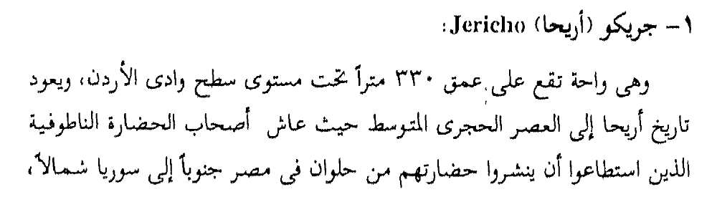
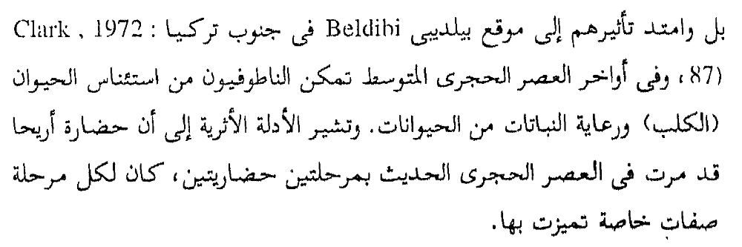
أ- حضارات فلسطين وسوريا ولبنان
6

Slide 7
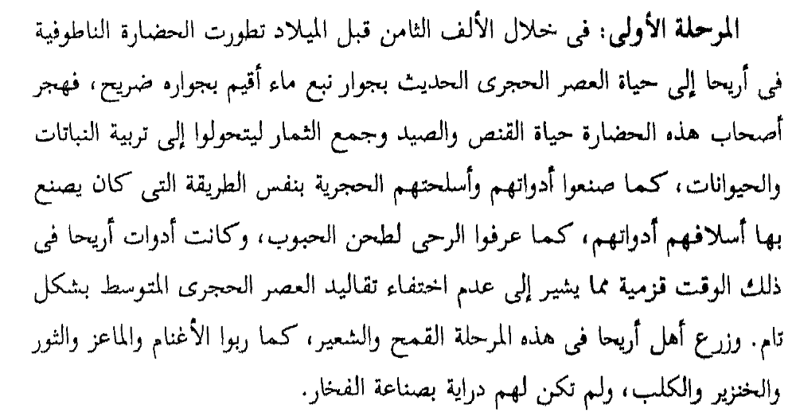
7

Slide 8
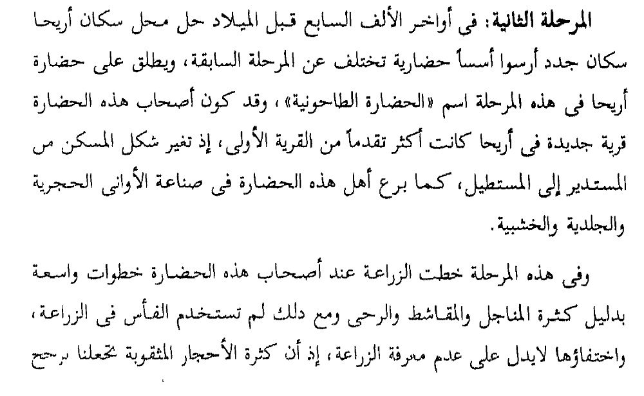
8

Slide 9
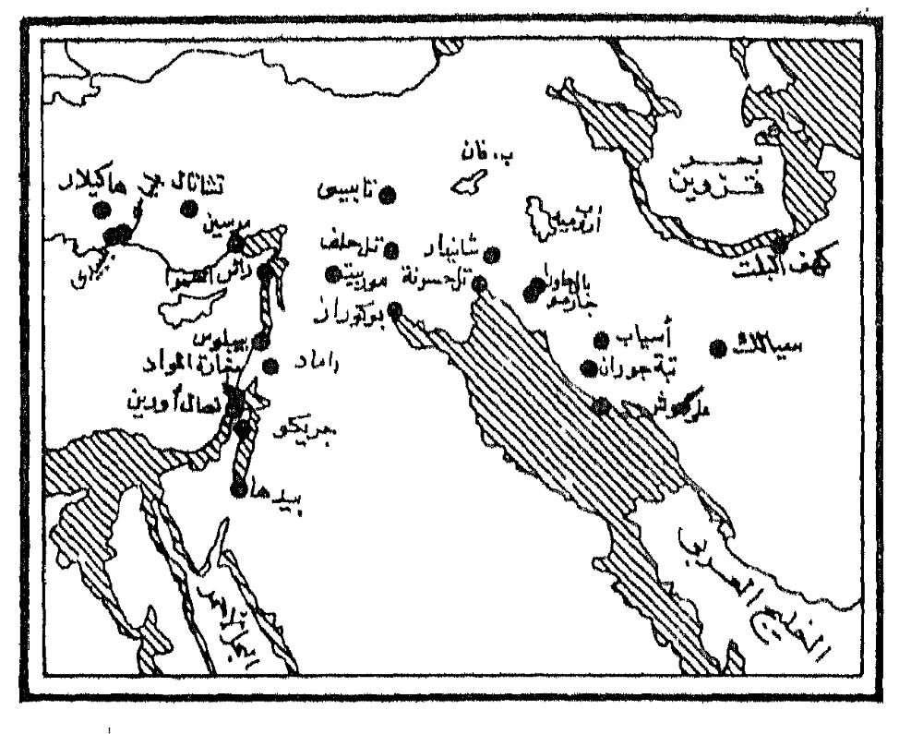
المواقع الحضارية في مرحلة الانتقال إلى حياة الزراعة في إقليم جنوب غربي أسيا
9

Slide 10
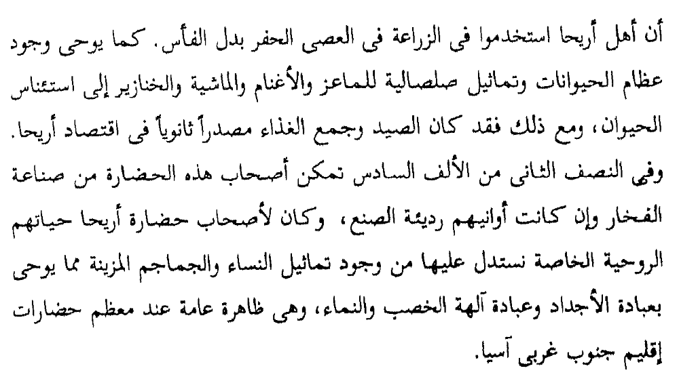
10

Slide 11
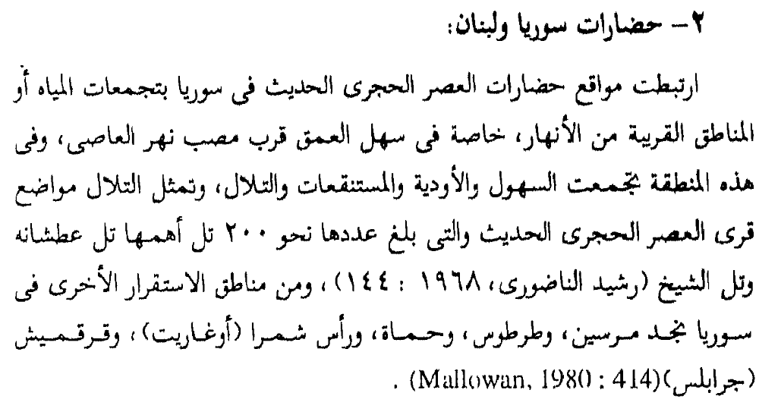
11

Slide 12
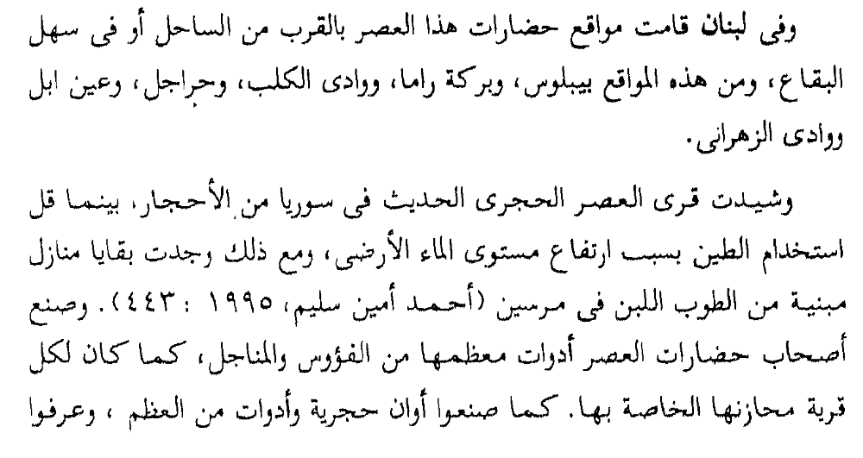
12

Slide 13
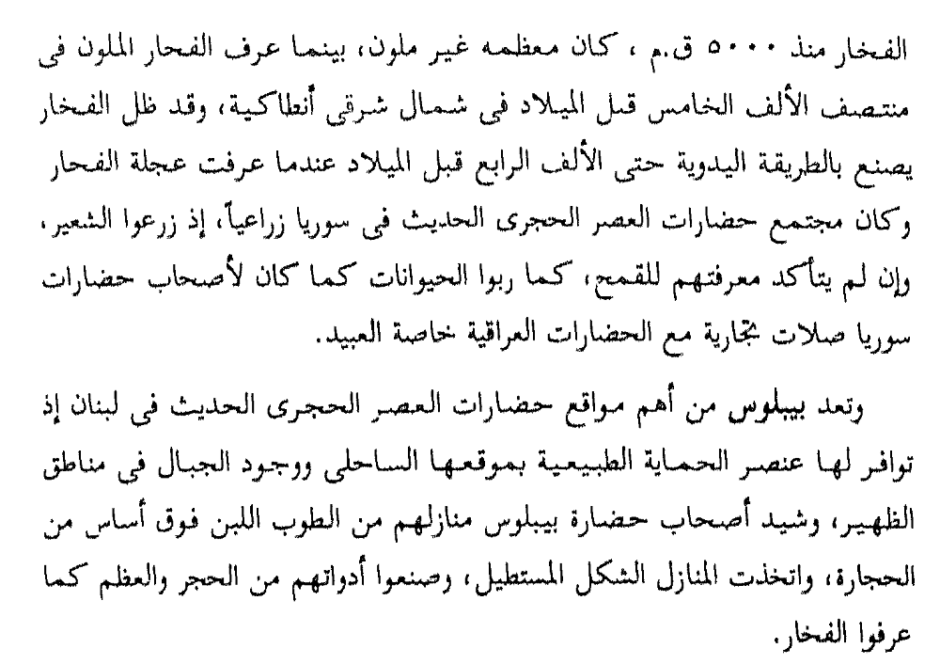
13

Slide 14
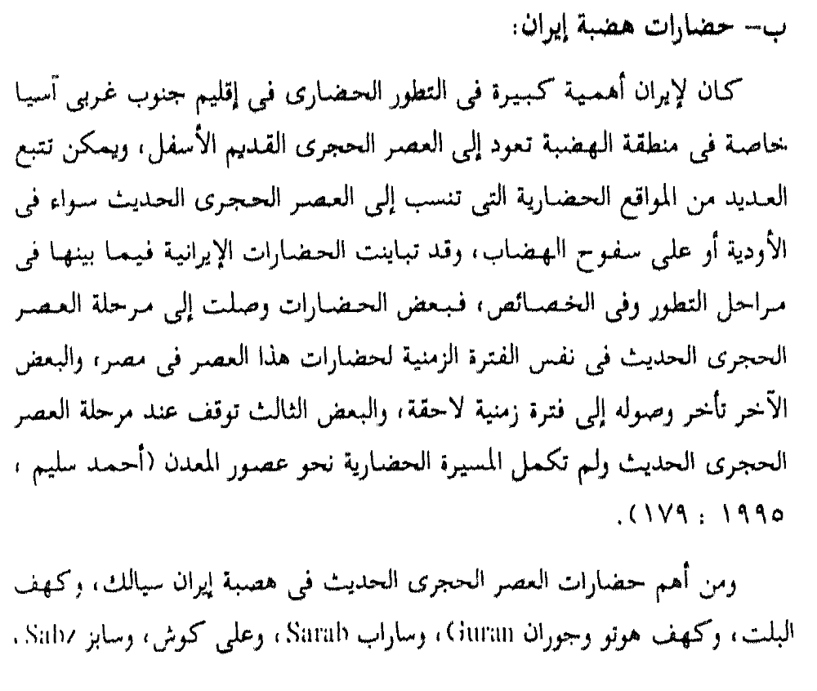
14

Slide 15
15

Slide 16
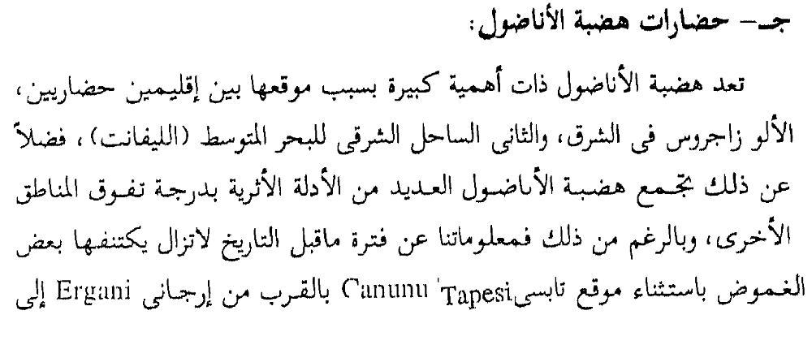
16

Slide 17
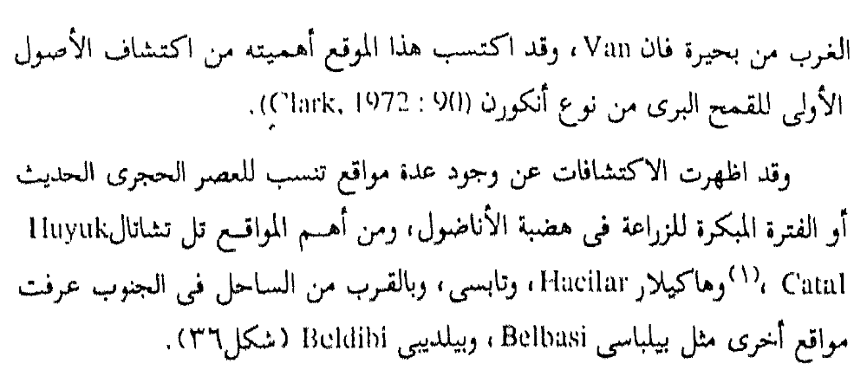
17

Slide 18
18

Slide 19
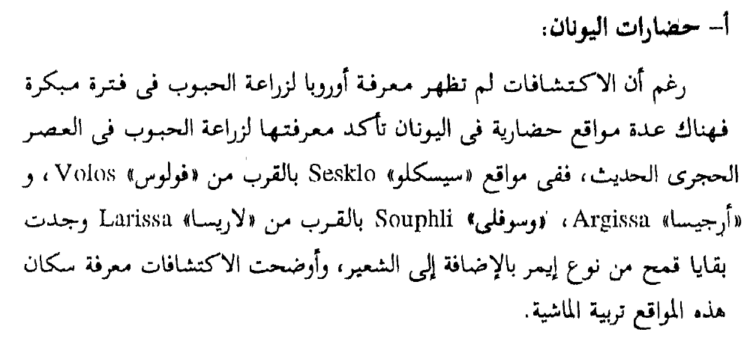
19

Slide 20
20

Slide 21
21

Slide 22
22

Slide 23
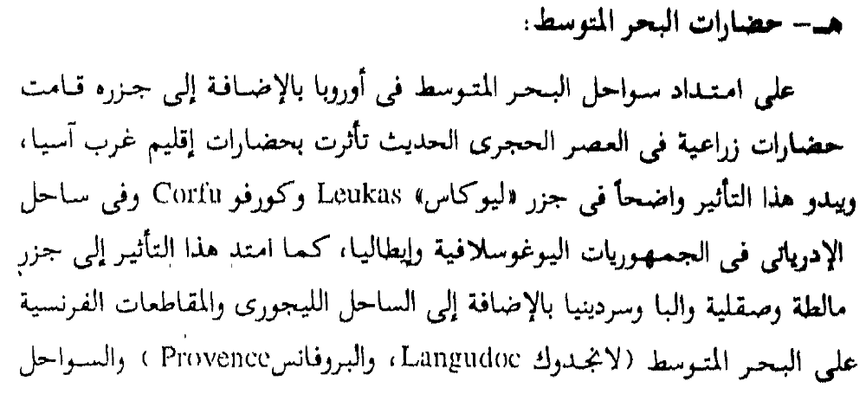
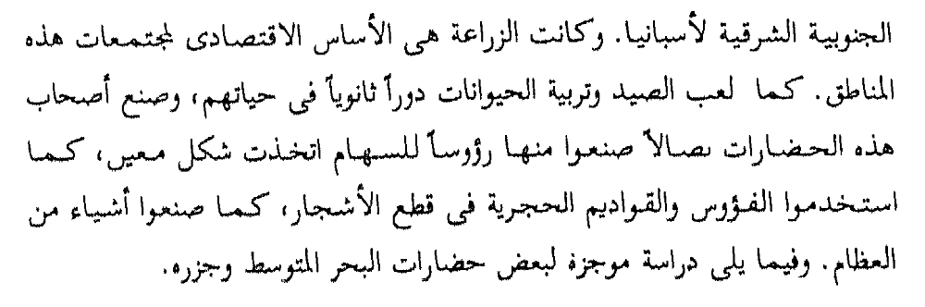
23

Slide 24
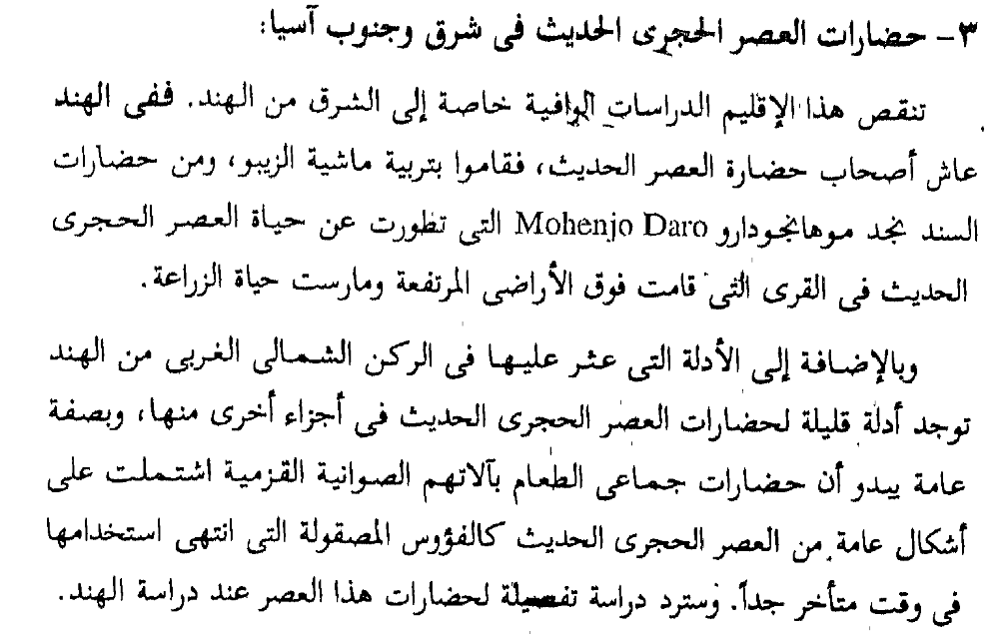
24

Slide 25
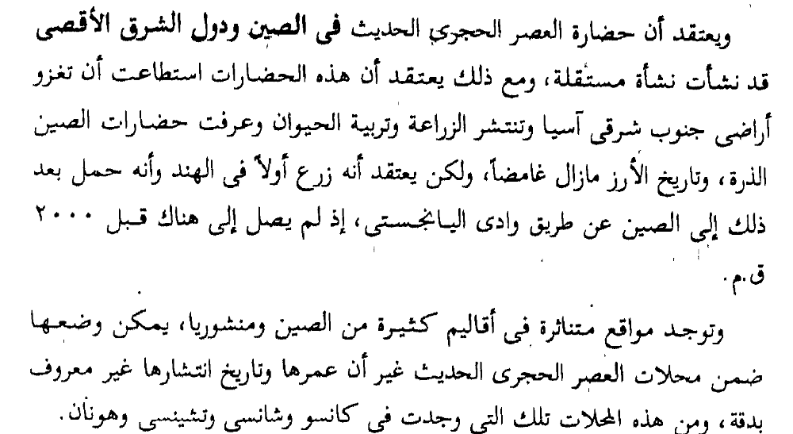
25

Slide 26
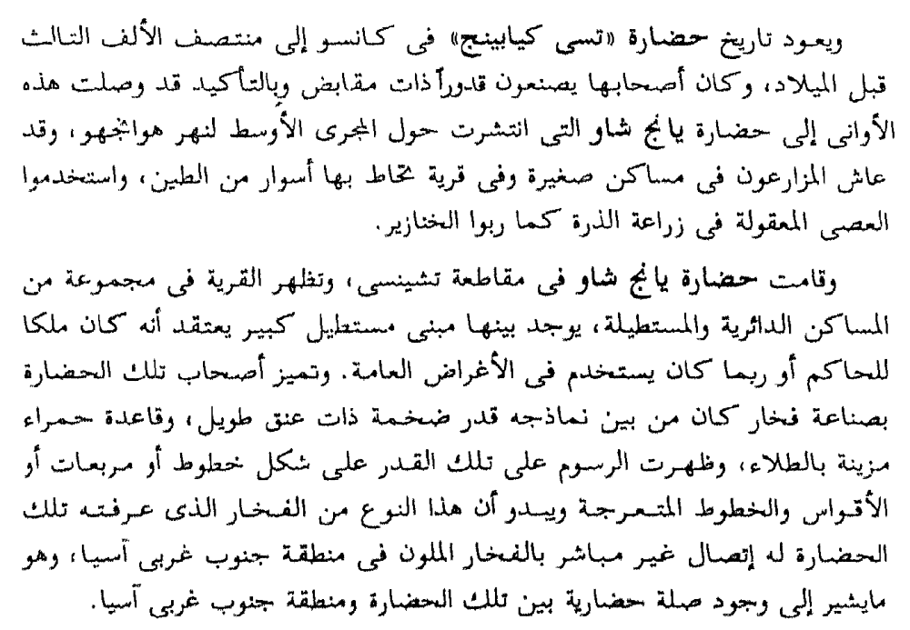
26

Slide 27
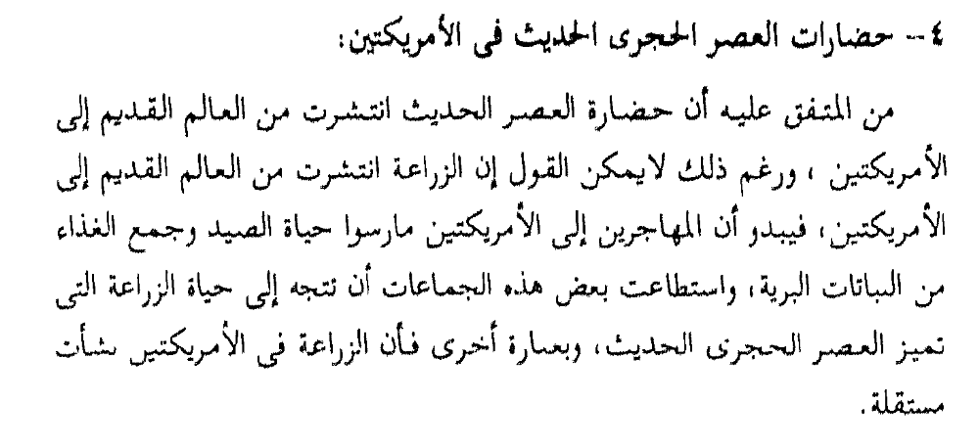
27

Slide 28
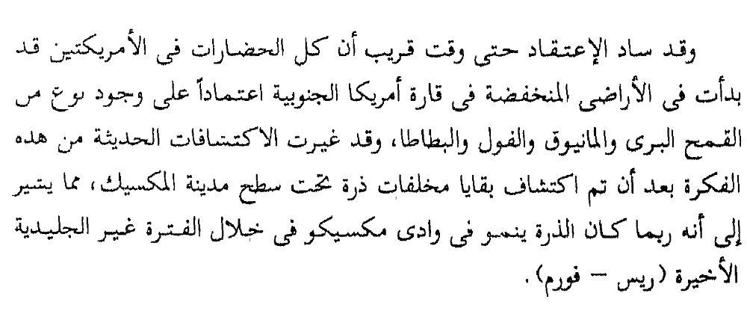
28

Slide 29
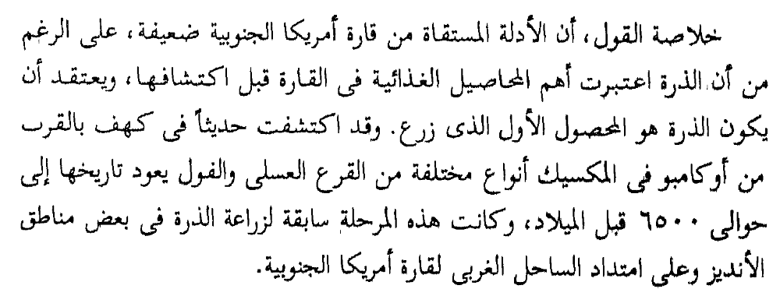
29

Slide 30
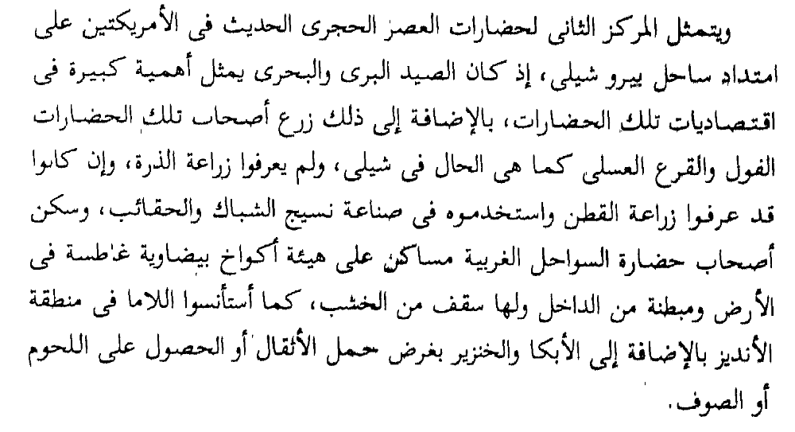
30

Slide 31
بحمد الله
مع أطيب التمنيات بالتوفيق د. حسن مرزوق السيد محمود

